Slide 1
Özgür ve Açık Kaynak Kod Coğrafi Bilgi Sistemi Yazılımlarının Karşılaştırmalı Değerlendirmesi
İbrahim KARATAŞ¹, İsmail KIRBAŞ²
¹Mehmet Akif Ersoy Üniversitesi, Fen Bilimleri Enstitüsü, Malzeme Teknolojileri Mühendisliği
²Mehmet Akif Ersoy Üniversitesi, Mimarlık-Mühendislik Fakültesi, Bilgisayar Mühendisliği

Slide 2
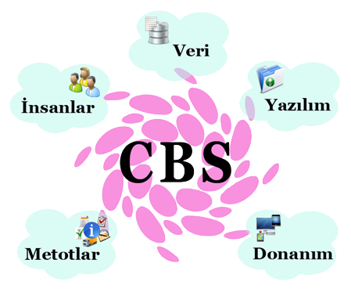
Coğrafi Bilgi Sistemi (CBS) Nedir?
CBS yeryüzünde var olan her türlü veriyi toplamayı, depolamayı ve analiz yapmayı sağlayan bilgisayar tabanlı bir sistemdir.

Slide 3
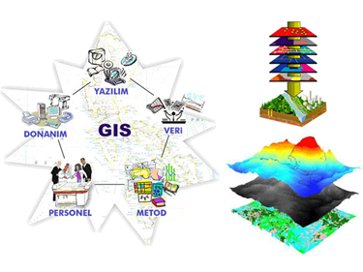
Coğrafi Bilgi Sistemi (CBS) Nedir?
CBS dünya üzerinde var olan komplike sosyal, çevresel ve ekonomik problemlerin çözülmesine yönelik konum tabanlı karar verme süreçlerinde kullanıcılara yardımcı olmak üzere büyük verilerin;
depolanması,
toplanması,
mekânsal analizi,
işlenmesi,
yönetimi,
sunulması ve sorgulanması özelliklerini yerine getiren yazılım, donanım, yöntem, coğrafi veri ve personel bütünüdür.

Slide 4
Coğrafi Bilgi Sistemi Tarihçesi
CBS’nin tarihi 1960’lı yılların başında ilk olarak A.B.D. ve Kanada’da askeri ve özel amaçlı olarak kullanılmış ve 1980’li yıllarda kişisel bilgisayarların ortaya çıkması ve yaygınlaşması ile birlikte artmış ve ticari bir sistem olarak piyasada yerini almıştır.
Geçmişten günümüze sürekli yenilikler olmuş yetenekler ve kapasite her geçen gün geliştirilmiştir. CBS yazılımları daha da kullanışlı hale getirilerek daha fazla insanın istihdam edildiği milyarlarca dolarlık bir sektör halini almış durumdadır.

Slide 5
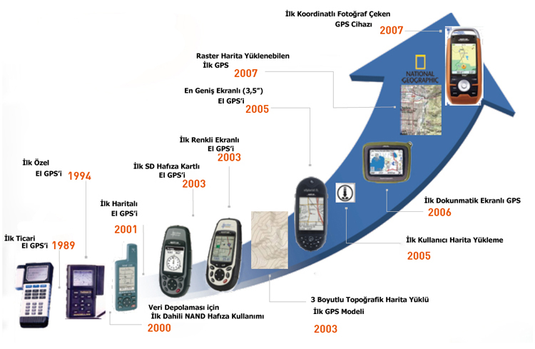

Slide 6
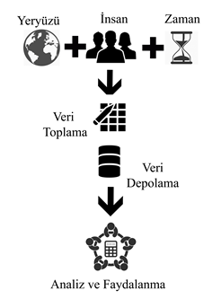
Coğrafi Bilgi Sistemi Tanımı
CBS : Yeryüzüne ait mekansal verilerin toplandığı, depolandığı, istenildiğinde bulunabildiği, görüntüleme ve değiştirme işlemlerinin yapılabildiği bilgisayar ortamında gerçekleştirilen yazılımlardır.
Dünya üzerindeki yeryüzü, konum bilgisi, insan ve zaman bilgilerinden elde edilen verilerle oluşturulan veri bankalarından analiz ve çıkarım işlemleri ile çok çeşitli faydalanabilme mümkündür.

Slide 7
Coğrafi Bilgi Sistemi Yazılımlarının Önemi
CBS yazılımlarının tercih edilme nedenleri :
Veri toplama yöntemlerinin güvenirliliği ve çeşitliliği,
Toplanan verilerin değerlendirme işleminden sonra güncelleme, işlemlerinin daha hızlı ve kolay yapılabilmesi,
Bürokratik işlemlerin en aza indirilmesi,
Zaman ve emek tasarrufunun sağlanması,
Karşılaşılabilecek hata payının en aza indirgenmesi ve mevcut hataların da en hızlı biçimde çözümlenmesi,
Sistem içerisinde herhangi bir veriye ait sayılsa ve grafiksel bilgilere ulaşabilme kolaylığı,
Analiz yöntemlerinin kolaylığı

Slide 8
Coğrafi Bilgi Sistemi Yazılımlarının Yaygınlığı
AKK yazılımları her alanda kullanıcılara çözümlerle ilişkin yazılımların tekelleşmesine karşılık kullanıcılara farklı seçenekler sunmaktadır.
Almanya, İspanya, Meksika, Brezilya, Çin, Kore, Hindistan gibi birçok ülkede, kamu kurum ve kuruluşlarında AKK yazılımlarını benimsemişler ve gelişimi için destekte bulunmaktadırlar.
UNESCO, Avrupa Birliği, Dünya Bankası gibi kuruluşlarda tasarruf ve güvenlik gibi konular nedeni ile AKK yazılımlarının kullanımını önermektedirler.
Dünya üzerinde birçok Windows kullanıcısı olan Microsoft firmasının yaptığı açıklama ile yazılım geliştiriciler için önemli olan .NET ortamı artık açık kaynak olarak yazılım geliştiricilere diğer araçlar ile birlikte sunulacaktır

Slide 9
Coğrafi Bilgi Sistemi Yazılımlarının Yaygınlığı
Dünya üzerinde genel olarak baktığımızda hemen hemen her ülkenin kendi gereksinimleri için geliştirdiği AKK’lu Linux dağıtımına rastlamak mümkündür.
Ülkemizde ise bu görevi TÜBİTAK üstlenerek ULUDAĞ (Ulusal Dağıtım Projesi) başlatılmış ve Linux bir dağıtımı olan Pardus ulusal işletim sistemi hazırlanmıştır.
Turkuaz, Gelecek, İstanbulx, Boreas, Turkix gibi AKK dağıtımlar ülkemizde uzun süredir geliştirilmekte ve kullanılmaktadır

Slide 10
Özgür Yazılım?
Bir yazılımın özgür yazılım olabilmesi için:
Yazılımın hangi amaçla kullanımında çalıştırma özgürlüğü
Yazılımın çalışmasına yönelik ihtiyaçlar ve öğrenme doğrultusunda değiştirme özgürlüğü
Kullanılan yazılımın çoğaltılabilmesi
Kullanıcıların fayda sağlayabilmesi için kullanılan yazılımı geliştirme ve geliştirilen yazılımın paylaşılabilmesi
gibi niteliklere sahip olması gerekmektedir.

Slide 11
Açık Kaynak Kod ve Kapalı Kaynak Kod CBS Yazılımları
En çok kullanılan ÖAKK CBS yazılımlarından bazıları:
GRASS
SAGA, ILWIS
Thuban
JUMP-OpenJUMP
gvSIG
Kosmo
Quantum GIS(QGIS)
TerraView
OpenEV
uDig-DivaGIS
Mapwindow
KKK paket yazılımları olarak en çok kullanılan yazılımlar ise ArcGIS, Autodesk AutoCAD Map 3D, MATLAB gibi yazılımlardır.

Slide 12

Coğrafi Bilgi Sistemi Yazılımlarının Uygulama Alanları

Slide 13
Coğrafi Bilgi Sistemi Yazılımlarının Uygulama Alanları
Eğitim Sistemi: İnceleme-araştırma, eğitim merkezlerinin kapasiteleri ve bölgesel olarak dağılımları, okur-yazar oranı, öğretmen ve öğrenci sayısı planlama alanlarında
Çevre Sistemi: Göl gölet sulak arazilerin tespiti, çevre düzenleme planı, çevre koruma planı, ÇED raporları, çevresel izleme, gürültü ve hava kirliliği, meteoroloji ve kıyı yönetimi alanlarında
Mülkiyet - İdari Sistemi: Nüfus, vergilendirme, tapu ve kadastro, seçmen tespiti, iller, ilçeler, kıyı sınıfları, idari sınırlar, mücavir alan dışında kalan alan ve uygulama imar yapıları, inşaat faaliyetleri, tapu bilgileri, otoyollar ve etüt işlemleri alanlarında

Slide 14
Coğrafi Bilgi Sistemi Yazılımlarının Uygulama Alanları
Bayındırlık Sistemi: Afet yönetimi, deprem sonları, bina hasar tespit çalışmaları, binaların cinslerine göre dağılımları, bölgesel kalkınma dağılımı alanlarında
Ulaşım Planlama Sistemi: İletişim istasyonları, kara, hava, deniz ulaşım ağları, enerji nakil hatları, doğalgaz boru hatları, yer tercihleri, ulaşım haritaları alanında
Sağlık Sistemi: Sağlık birimlerinin dağılımı, sağlık-coğrafya ilişkisi, personel yönetimi, hastane ve birimlerinin sınırları, bölgesel hastalık incelemeleri, sağlık tarama çalışmaları, ambulans hizmetleri alanında

Slide 15
Coğrafi Bilgi Sistemi Yazılımlarının Uygulama Alanları
Turizm Sistemi: Arkeoloji çalışmaları, turizm amaçlı uygulama imar planları, turizm bölgeleri alanları ve merkezleri, turizm tesisleri, kapasiteleri, alanında
Orman ve Tarım Sistemi: Orman sınırları, eğim-bakı hesaplamaları, peyzaj çalışması, milli parklar, orman kadastrosu, arazi bitki örtüsü, orman amenajman haritaları, toprak haritaları alanında
Ticaret ve Sanayi Sistemi: Organize sanayi bölgeleri, sanayi alanları, serbest bölgeler, pazarlama, sigorta, bankacılık, risk yönetimi, abonelikler, adres yönetimleri alanında

Slide 16
Coğrafi Bilgi Sistemi Yazılımlarının Uygulama Alanları
Belediye Sistemi: İmar düzenlemeleri, uygulama imar planları, kentsel faaliyetler, emlak vergisi toplama, çevre, park bahçeler, tv bağlantıları, fen işleri, su – kanalizasyon - doğalgaz tesis işlemleri, imar planları, hazır haritalar, ulaştırma planı, belediye yolları, toplu taşımacılık ve tesisleri alanında
Doğal Kaynak Sistemi: Yabani hayat, yer üstü ve yer altı doğal kaynakların yönetimi, arazi yapısı su kaynakları akarsular havza analizleri, maden ve petrol kaynakları alanlarında
Savunma ve Güvenlik Sistemi: Sivil savunma, yasak bölgeler, askeri tesisler, tatbikat ve atış alanları, emniyet suç analizleri, suç haritaları, trafik sistemleri, araç takip ve acil durum alanlarında
CBS yazılımları kullanılmaktadır

Slide 17
Coğrafi Bilgi Sistemi Yazılımlarının Karşılaştırılması
Öncelikle Kapalı Kaynak Kod yazılımlarının temel özellikleri:
Geliştirici şirket tarafından tüm sistemin özelliklerinin uyum içerisinde çalışması
Yazılımına ait lisanslama bilgilerinin mevcut olması
Olarak karşımıza çıkmaktadır. KKK yazılımlarının temel zayıf yönleri ise:
Yazılım maliyeti ve bakım ücreti
Bakım işlemlerinin lisans sahibi şirket tarafından yapılması
Özelleştirme işleminin sistem kaynağının kapalı kod olması nedeni ile yapılamaması veya zor olması
Destek işlemlerinin ancak şirket var oldukça sürmesi KKK yazılımlarının daha az tercih edilme sebepleri arasındadır.

Slide 18
Coğrafi Bilgi Sistemi Yazılımlarının Karşılaştırılması
Açık Kaynak Kod yazılımlarının temel üstün özellikleri:
Lisans ücretinin bulunmaması
Sınırsız kullanma özgürlüğü
Açık standart desteği
Api düzeyinde özelleştirme olanağı
İle kullanımı diğer KKK yazılımlarına göre daha fazladır.

Slide 19
Coğrafi Bilgi Sistemi Yazılımlarının Karşılaştırılması
Açık Kaynak Kod yazılımlarının temel zayıf yönlerini ele alacak olursak eğer bunlar:
Yazılımın kurulumu için belirli ölçüde tecrübe gereksinimi
Kullanımı için de belirli düzeyde eğitim bilgisi
Aşırı derecede eklentilere dayalı çalışmaları sebebi ile KKK yazılımlarına göre biraz daha yavaş çalışmalar AKK yazılımlarının zayıf yönleridir.

Slide 20
Coğrafi Bilgi Sistemi Yazılımlarının Karşılaştırılması
Yazılım dilleri açısından :
“C” dili kullanılarak GRASS, Quantum GIS(QGIS),SAGA, ILWIS, TerraView, Thuban ve OpenEV, “Java” dili kullanılarak JUMP-OpenJUMP, uDig-DivaGIS, gvSIG, Kosmo,“MS.NET” platformu kullanılarak MapWindow ve son olarak “C”, “C++”, “Java” ve “Fortran” dillerini içeren MATLAB geliştirilmiştir.
Linux tabanlı CBS yazılımları ve masaüstü araçları diğer yazılımlar gibi kolayca kullanılabilmektedir. Microsoft Windows /.NET framework ile açık kaynak kod yazılım araçlarının oluşturmak ve geliştirmek için ortak bir platform oluşturmuştur

Slide 21
Coğrafi Bilgi Sistemi Yazılımlarının Karşılaştırılması
KKK CBS yazılımlarının kullanımı incelendiğinde kullanıcı arayüz tasarımları ve kullanımı zor olmamakla birlikte yazılımın bir bütün olarak çalışması olumlu yönleri olarak ele alınabilmektedir.
AKK CBS yazılımlarında ise kullanıcı arayüz tasarımlarının eksikliği ve bazı sistemlerin karmaşıklığı kullanıcılara zorluk yaşatmakla birlikte sistemin çalışması da daha ağır ve yavaş olabildiği görülmüştür. ÖAKK CBS yazılımların artması bu alanda yapılan çalışmaları olumlu yönde etkileyerek yazılımların daha verimli ve kullanışlı bir hale gelmesinde yardımcı olmaktadır.

Slide 22
Türkiye’de Coğrafi Bilgi Sistemi Yazılımları
2011 yılında ülkemizde Çevre ve Şehircilik Bakanlığı bünyesinde CBS genel müdürlüğü kurulmasıyla CBS çalışmaları ivme kazanmıştır. Türkiye Ulusal Coğrafi Bilgi Sistemi (TYCBS) projesi kapsamında kurumlar arası veri paylaşımını düzenleyecek olan taslağı hazırlamış ve Kent Bilgi Sistemi standartları oluşturulmuştur.
Mekansal veri arşivi, mekânsal veri bilgi sistemi, bakanlıklar mekânsal veri envanteri, Inspire kapasite geliştirme projesi, Türkiye vektörel harita bilgisi, bilişim stratejisi ve fizibilite etüdü CBS projeleri gerçekleştirilecektir.

Slide 23








Türkiye’de Coğrafi Bilgi Sistemi Yazılımları
Orman ve Su İşleri Bakanlığının CBS ile ilgili çalışmaları ise; korunan alanlar, arazi örtüsü, orman bilgi sistemi, meteoroloji veritabanı, Nuh’un gemisi, yabancı hayatı, ağaçlandırma veritabanı, su veritabanı ve inspire olarak görülmektedir.

Slide 24
Program Adı | İnternet Adresi
Grass | http://grass.osgeo.org/download/
Quantum GIS (QGIS) | http://www.qgis.org/tr/site/forusers/download.html
Saga | http://sourceforge.net/projects/saga-gis/files/
Ilwis | http://www.ilwis.org/open_source_gis_ilwis_download.htm
TerraView | http://terraview.software.informer.com/download/
Thuban | http://thuban.intevation.org/download.html
OpenEv | http://openev.sourceforge.net/index.php?page=download
Jump – OpenJump | http://sourceforge.net/projects/jump-pilot/files/ OpenJUMP /1.8.0/
uDig – DivaGIS | http://udig.refractions.net/download/
gvSIG | http://www.gvsig.org/web/projects/gvsig-desktop/official
Kosmo | http://www.opensig.es/index.php?option=com_docman&Itemid=59
MapWindow | http://www.mapwindow.org/apps/wiki/doku.php?id=download
ArcGIS | http://www.esri.com/software/arcgis/arcgis-for-desktop/free-trial
Autodesk | http://usa.autodesk.com/design-review/download/?id=1 2423405&siteID=123112
AutoCad Map 3D | http://www.autodesk.com/education/free-software/autocad-map-3d#
MatLab Mapping Tools | http://www.mathworks.com/products/mapping/

Slide 25

Dinlediğiniz İçin Teşekkürler..
İletişim : İbrahimkaratas@windowslive.com
ismailkirbas@mehmetakif.edu.tr

